Slide 1


OBJETOS DE
2019
APRENDIZAJE
LÍNEA 2
MATERIALES DE FORMACIÓN PARA ESTUDIANTES
DE GRADO DE LA COMPETENCIA DIGITAL
2. Comunicación y colaboración: 2.6. Gestión de la identidad digital:
1. ¿Qué es la identidad digital?

Slide 2

Colección Objetos de Aprendizaje, 2019
MATERIALES DE FORMACIÓN PARA ESTUDIANTES DE GRADO
DE LA COMPETENCIA DIGITAL
2. Comunicación y colaboración: 2.6. Gestión de la identidad digital:
1. ¿Qué es la identidad digital?
REBIUN Línea 2 (3er. P.E.) Grupo de Competencia Digital
Documento bajo licencia Creative Commons

Slide 3

Comunicación y colaboración.
Gestión de la identidad digital
¿Qué es la identidad digital?

Slide 4

OBJETIVOS
Al finalizar esta actividad tienes que ser capaz de:
Saber qué es la identidad digital.
Conocer con qué elementos se construye la
identidad digital.
Conocer cuáles son sus características.

Slide 5
SUMARIO
Qué es la identidad digital
Elementos que componen la identidad digital
Características de la identidad digital
Para saber más...

Slide 6

QUÉ ES LA IDENTIDAD DIGITAL
La identidad digital es un concepto que surge en el ámbito de Internet y la Web 2.0. Se define como:
El conjunto de datos sobre una persona u organización, accesibles de forma pública través de Internet.
Es una identidad fragmentada y múltiple, compuesta por diferentes perfiles según el entorno o contexto en que se construya.
Incluye información de la identidad física o analógica pero se expresa y desarrolla en la Web.

Slide 7
¿QUÉ DICE LA WEB DE TI?
Si quieres tener una idea clara de tu identidad digital, busca tu nombre y apellidos en Google y descubre lo que dice la Web de ti a través de fotos, comentarios, enlaces, información académica...
Todo lo que alguna vez publicaste en la Web queda grabado y disponible para cualquier persona que quiera buscar información sobre ti
Recuerda que debes poner en el buscador tu nombre y apellidos entre comillas. Por ejemplo: “Silvia Rodríguez Méndez”

Slide 8
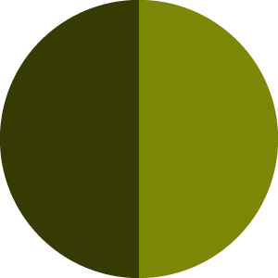
ELEMENTOS DE LA IDENTIDAD DIGITAL
1
¿Usas tu nombre legal o uno ficticio? ¿Qué tipo de nombre es? ¿Qué dice sobre ti? ¿Usas un solo nick o varios?
NICK
AVATAR
2
¿Usas una foto que te representa o una ficticia? ¿Qué dice esa imagen de ti?
3
Los contenidos que publicas, dónde los publicas y cómo los publicas son elementos fundamentales de tu identidad digital.
PUBLICACIONES
SERVICIOS
4
Los servicios que usas (blogs, instagram, facebook) son, en el ámbito digital, como la ropa que llevas o los sitios que frecuentas.
CONTACTOS
5
Los contactos que tienes, ¿son muchos o pocos? ¿Qué tipo de personas son? ¿Te relacionas con frecuencia? ¿Cómo son esas relaciones?
6
¿Dejas comentarios, enlaces? ¿Qué tipo de comentarios y en qué tono? ¿Qué dicen de ti otras personas, cómo te valoran? Las opiniones de otros forman parte de tu identidad digital
COMENTARIOS
1
7
Tus ausencias también forman parte de tu identidad digital. ¿No tienes blog? ¿Qué servicios no usas? ¿Qué cosas no publicas? ¿Qué tipo de contactos no tienes?
AUSENCIAS

Slide 9
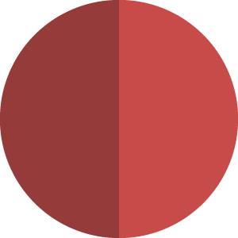
CARACTERÍSTICAS DE LA IDENTIDAD DIGITAL
1
Se construye a medida que proyectamos nuestra personalidad en la Web, sobre todo en las redes sociales.
SOCIAL
2
Está basada en gran medida en la experiencia interpersonal, a partir de las distintas interacciones que se producen en la Web.
SUBJETIVA
3
No solo se construye con los datos que aporta la persona física, sino también con las muchas informaciones indirectas que aportan terceros.
COMPUESTA
Es valiosa porque genera la confianza y la predecibilidad necesarias para realizar transacciones en la Web. Es real porque puede producir efectos negativos o positivos en el mundo real.
VALIOSA Y REAL
4
5
Pueden coexistir varias identidades según diferentes contextos o entornos. La divulgación de información en un contexto erróneo puede tener un impacto negativo en tu identidad digital.
CONTEXTUAL
REFERENCIAL
6
No permite conocer a la persona directamente, sino las referencias publicadas de esa persona.
7
Es una identidad en cambio constante pues se conforma a partir de un flujo contínuo de información.
DINÁMICA

Slide 10
PARA SABER MÁS...
Consulta el capítulo 2 de la
Guía de la identidad y reputación online
Consulta el documento de la OCDE
At a Crossroads: Personhood and Digital
Identity in the Information Society - OECD.org

